Slide 1
BÀI 17: ĐA DẠNG NGUYÊN SINH VẬT

Slide 2
Kiểm tra bài cũ
Em hãy trình bày một số biện pháp
phòng bệnh do virus và vi khuẩn gây nên.

Slide 3
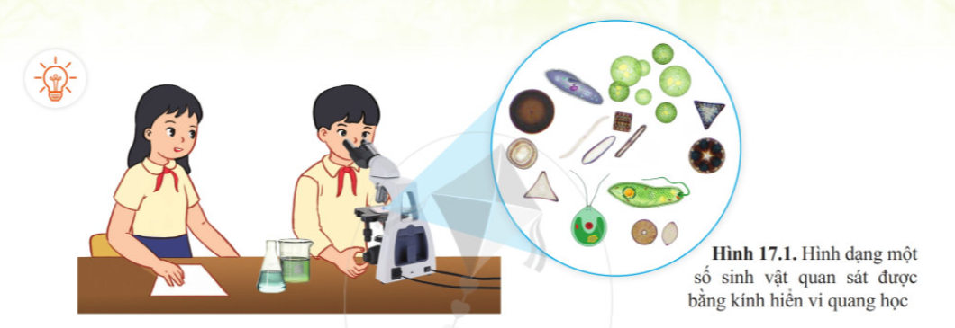
Quan sát Hình 17.1
Trao đổi nhóm về số lượng và hình dạng của một số
sinh vật được quan sát bằng kính hiển vi sinh học.

Slide 4
NỘI DUNG BÀI HỌC
Sự đa dạng của nguyên sinh vật
Vai trò và tác hại của nguyên sinh vật
Nguyên sinh vật là thức ăn của nhiều động vật
Một số nguyên sinh vật gây bệnh ở người

Slide 5
1. SỰ ĐA DẠNG CỦA NGUYÊN SINH VẬT
Nguyên sinh vật rất đa dạng với hơn 40 nghìn loài.
Chúng sống ở cả môi trường nước mặn và nước ngọt.

Slide 6
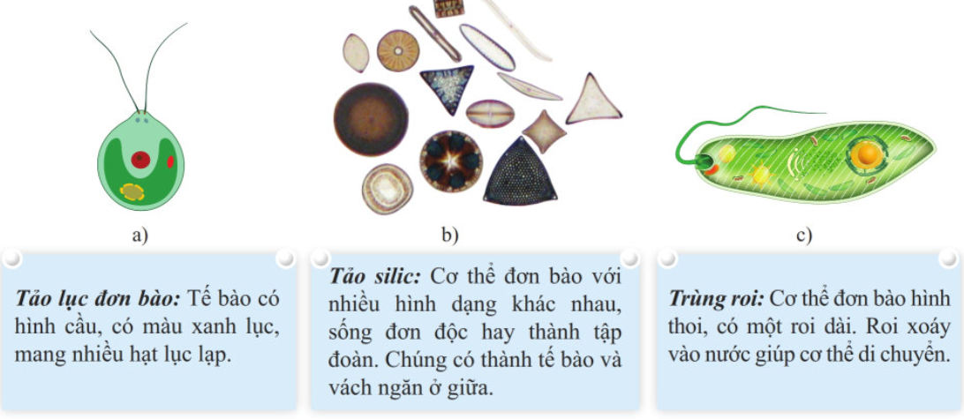
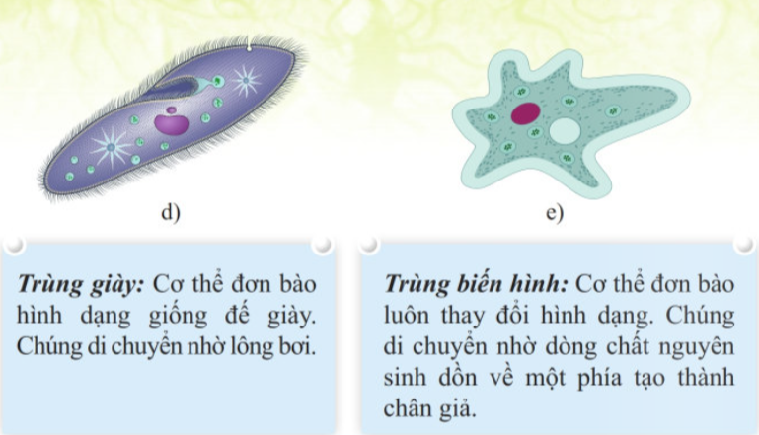
Quan sát Hình 17.2
Em hãy gọi tên, mô tả hình dạng và nêu đặc điểm nhận biết của các nguyên sinh vật.

Slide 7
II. VAI TRÒ VÀ TÁC HẠI CỦA NGUYÊN SINH VẬT
1. Nguyên sinh vật là thức ăn của nhiều động vật

Slide 8
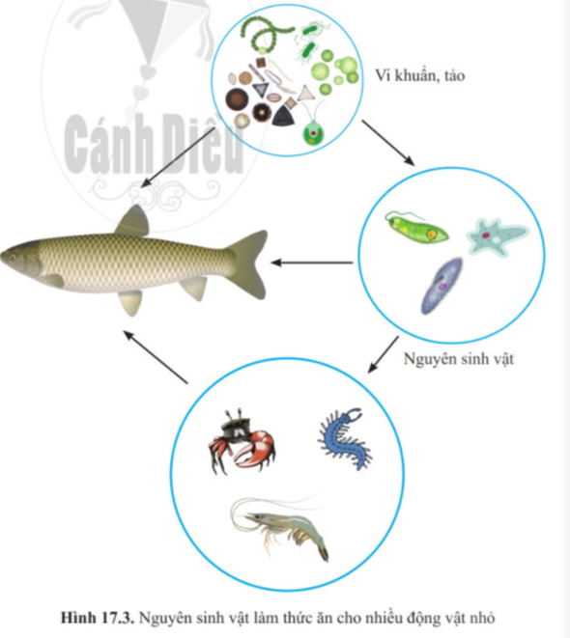
Quan sát Hình 17.3
Nguyên sinh vật là thức ăn của những động vật nào?
Nguyên sinh vật là thức ăn của nhiều loài động vật nhỏ, bao gồm tôm, cua, cá.

Slide 9
Mở rộng
Tảo đem lại lợi ích cho san hô:
Tổng hợp nên chất hữu cơ và giải phóng oxygen thông qua quang hợp. Nhờ đó san hô là nơi cung cấp nguồn thức ăn phong phú nuôi dưỡng các sinh vật khác ở biển.

Slide 10
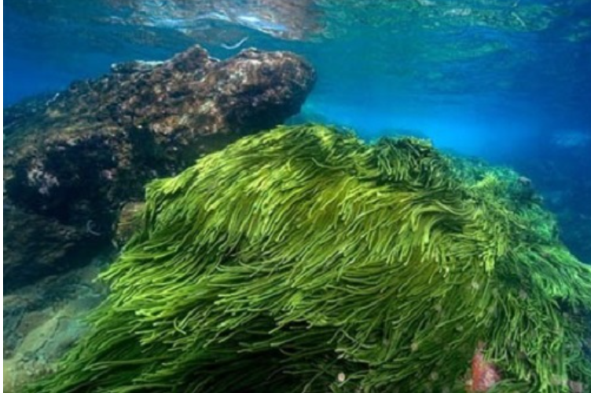
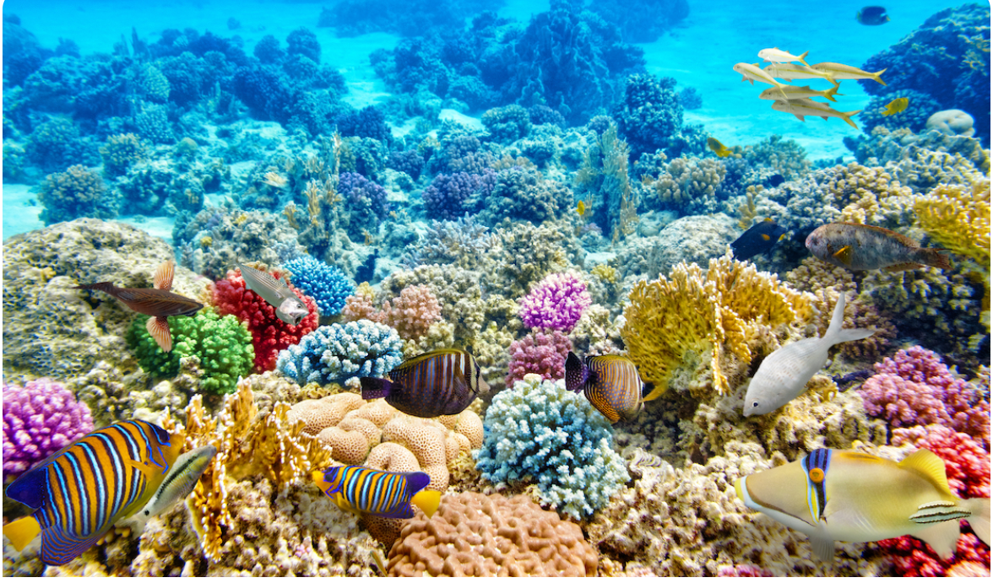

Slide 11

2. Một số nguyên sinh vật gây bệnh ở người
Quan sát Hình 17.4, 17.5:
Em hãy chỉ ra con đường trùng sốt rét, trùng kiết lị gây bệnh ở người.

Slide 12
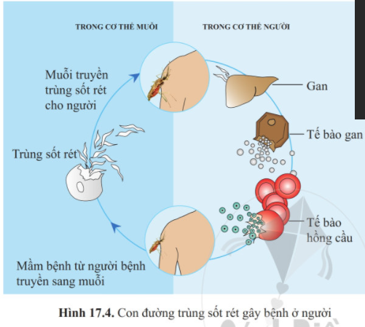
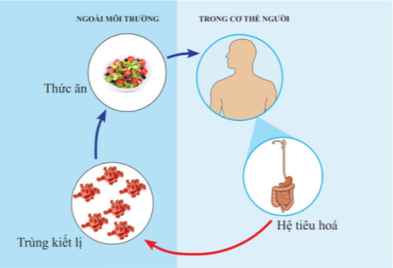
Trùng sốt rét do muỗi truyền vào máu người và theo đường máu đến gan. Sau đó, chúng chui và kí sinh trong các tế bào hồng cầu bị vỡ, gây nên bệnh sốt rét.
Trùng kiết lị theo thức ăn, nước uống đi vào ống tiêu hóa của người gây lở loét ở thành ruột.

Slide 13
Mở rộng
Khi mắc bệnh kiết lị, mỗi bệnh nhân trong một ngày thải ra môi trường khoảng 300 triệu bào xác của trùng kiết lị. Chúng có thể tồn tại tới 9 tháng trong đất và nước. Vì vậy, khả năng lây bệnh là rất cao.
Người bị bệnh kiết lị thường đau bụng, đi ngoài phân nhày, có lẫn máu.

Slide 14
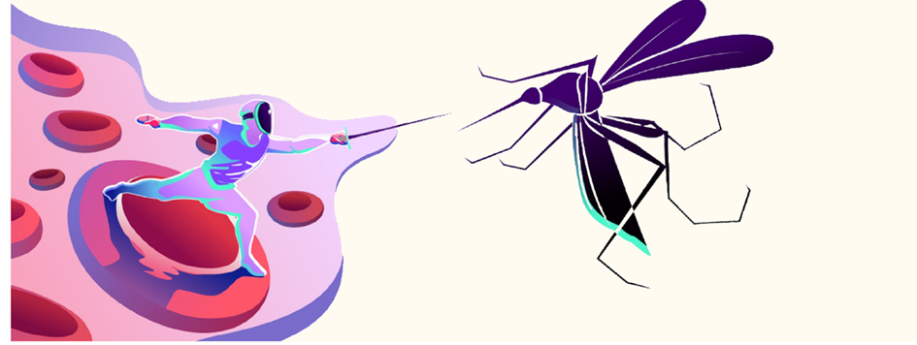
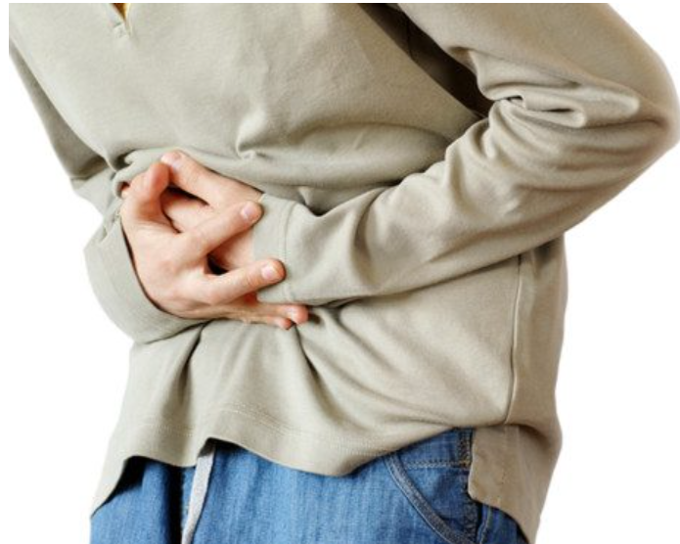
Thảo luận và trả lời câu hỏi
Em hãy nêu một số biện pháp phòng chống bệnh sốt rét, bệnh kiết lị.

Slide 15
Một số biện pháp phòng chống bệnh sốt rét, bệnh kiết lị.
Đi ngủ buông màn
Xoa kem xua muỗi, đốt hương xua muỗi.
Phát quang bụi rậm, khơi thông cống rãnh quanh nhà, mặc quần áo dài vào buổi tối
Khơi thông dòng chảy, vớt rong rêu làm thoáng mặt nước.
An toàn truyền máu, đặc biệt với người có tiền sử sốt rét.
Rửa sạch tay trước khi ăn, ăn chín uống sôi
Rửa sạch rau sống, thức ăn cần đậy kỹ tránh ruồi nhặn.
Vệ sinh môi trường ở sạch sẽ
Bệnh sốt rét
Bệnh kiết lị

Slide 16
Luyện tập mở rộng
Em hãy cho biết tên nguyên sinh vật trong Hình 17.3, 17.4, 17.5 tương ứng với từng ích lợi, tác hại trong Bảng 17.1
Ích lợi/tác hại của nguyên sinh vật | Tên nguyên sinh vật
Làm thức ăn cho động vật | Trùng giày, trùng roi, tảo
Gây bệnh cho động vật và con người | Trùng sốt rét, trùng kiết lị.

Slide 17
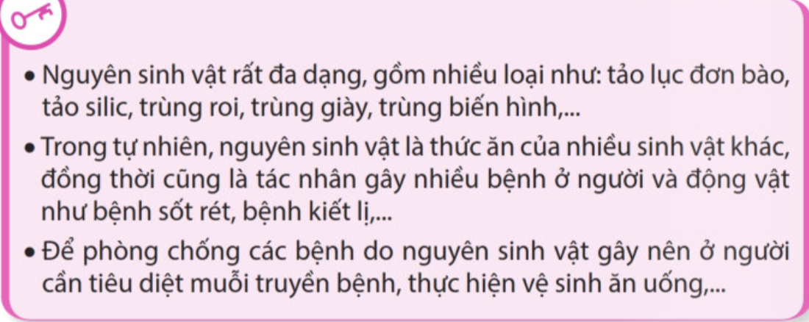
TỔNG KẾT KIẾN THỨC BÀI HỌC

Slide 18
Em hãy nêu một số biện pháp vệ sinh ăn uống để phòng trừ các bệnh do nguyên sinh vật gây nên.
Luôn ăn chín, uống sôi để hạn chế nguy cơ lây truyền bệnh qua thực phẩm.
Không sử dụng đũa, thìa cá nhân để lấy các món ăn dùng chung nhằm hạn chế nguy cơ lây nhiễm virus, vi khuẩn qua đường ăn uống

Slide 19
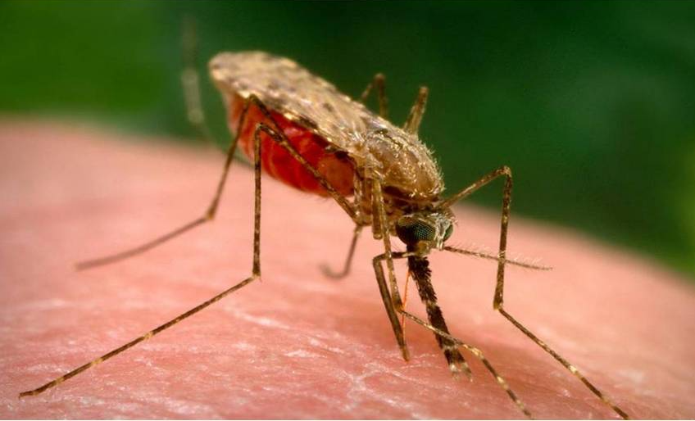
Em hãy thiết kế một bản tuyên truyền
về bệnh và cách phòng bệnh sốt rét
Biểu hiện của bệnh sốt rét
Bao gồm các cơn sốt điển hình trải qua 3 giai đoạn: Rét run, sốt cao, vã mồ hôi. Ngoài ra, có thể có các triệu chứng đi kèm khác như là: Nhức đầu, mệt mỏi, buồn nôn, đau cơ, rối loạn tiêu hóa.
Biện pháp phòng ngừa
Thường xuyên ngủ màn, ngay cả ban ngày. Buổi tối khi làm việc phải mặc quần áo dài tay để phòng muỗi đốt.
Sử dụng nhang xua muỗi, dùng vợt bắt muỗi, thoa kem chống muỗi….
Cần vệ sinh môi trường xung quanh nơi ở, phát quang bụi rậm, sắp xếp vật dụng trong nhà cho ngăn nắp.

Slide 20
Hướng dẫn về nhà
Trả lời các câu hỏi
trong Sách bài tập
Đọc trước Bài 18 –
Đa dạng nấm

Slide 21
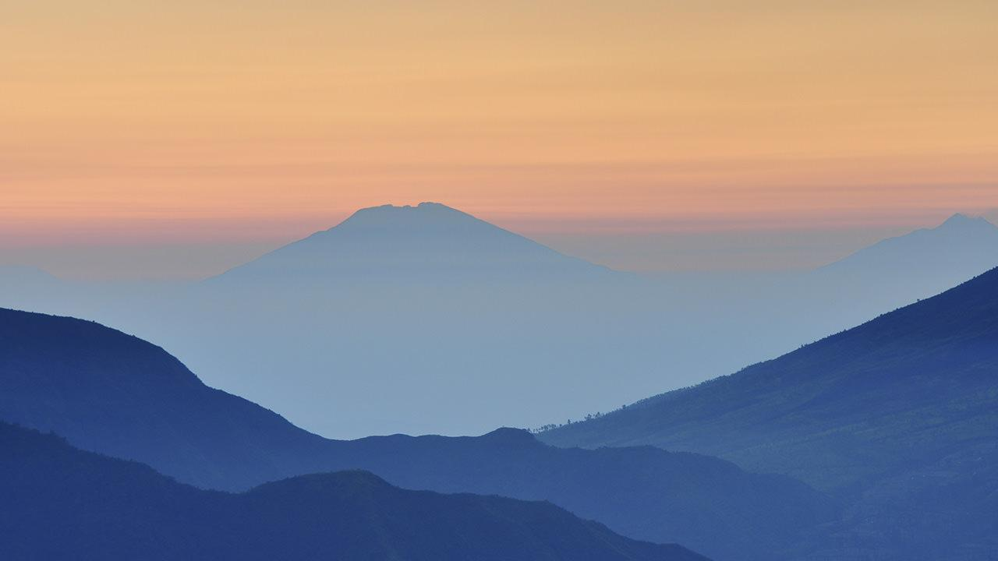
CẢM ƠN CÁC EM
ĐÃ LẮNG NGHE BÀI GIẢNG!

